Slide 1
JavaEE平台技术 JavaEE Platform Technologies
——课程介绍
Course Introduction
邱明 博士
厦门大学信息学院
mingqiu@xmu.edu.cn
2023年秋季学期

Slide 2
目录
课程主要内容
参考书
课程设计
课程安排
成绩构成
课程资源

Slide 3
1. 课程主要内容 Course Contents
以JavaEE的一系列标准规范为基础，介绍大并发、高负载的分布式系统的构造原理和相关方法。
JavaEE的相关知识
Spring Framework & Spring Boot
Mybatis以及数据库的相关知识
Redis
RocketMQ
MongoDB和Spring Data
WebFlux
Spring Cloud Alibaba

Slide 4

2. 参考书 Reference Books
Spring in Action（Fifth Edition）
CRAIG WALLS

Slide 5

2. 参考书 Reference Books
Spring Boot in Action
CRAIG WALLS

Slide 6

2. 参考书 Reference Books
Spring Microservices in Action
JOHN CARNELL

Slide 7
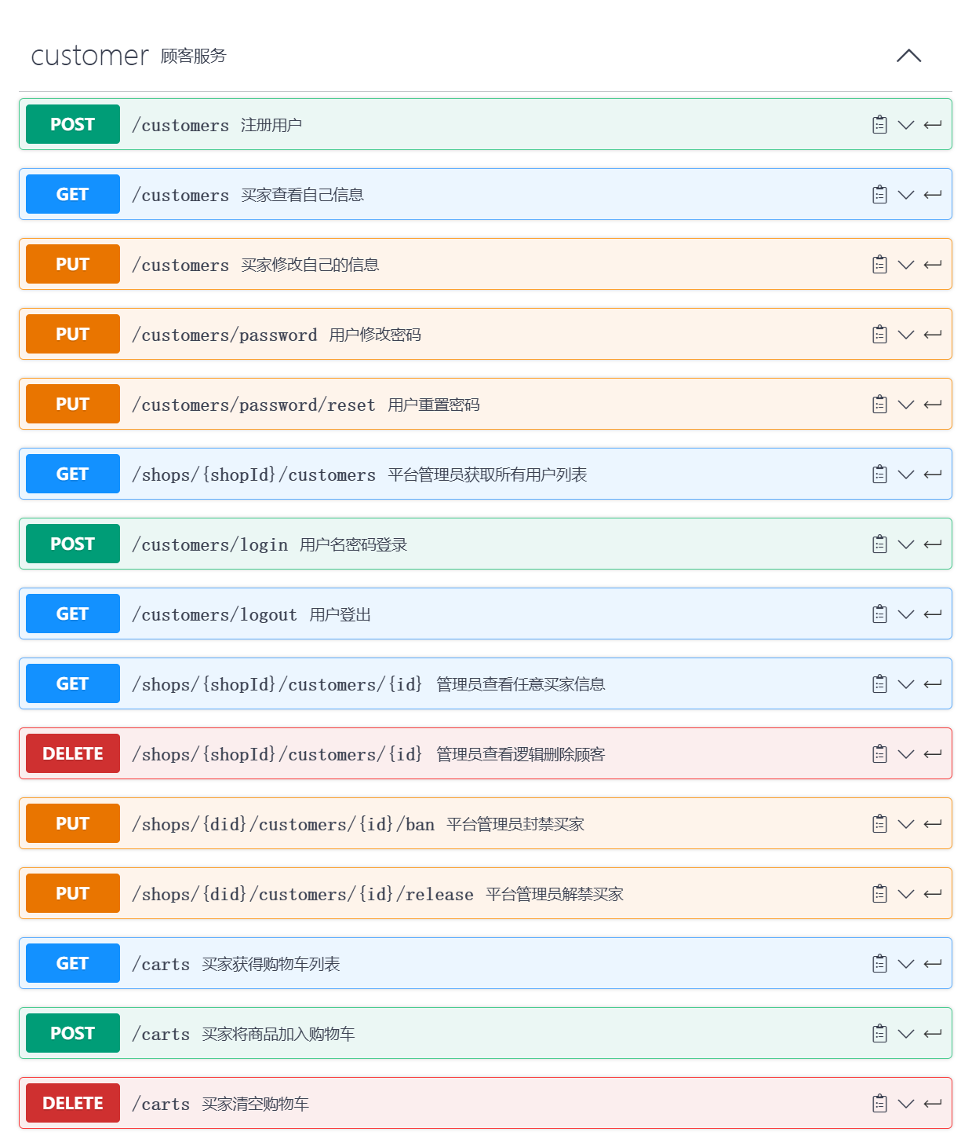
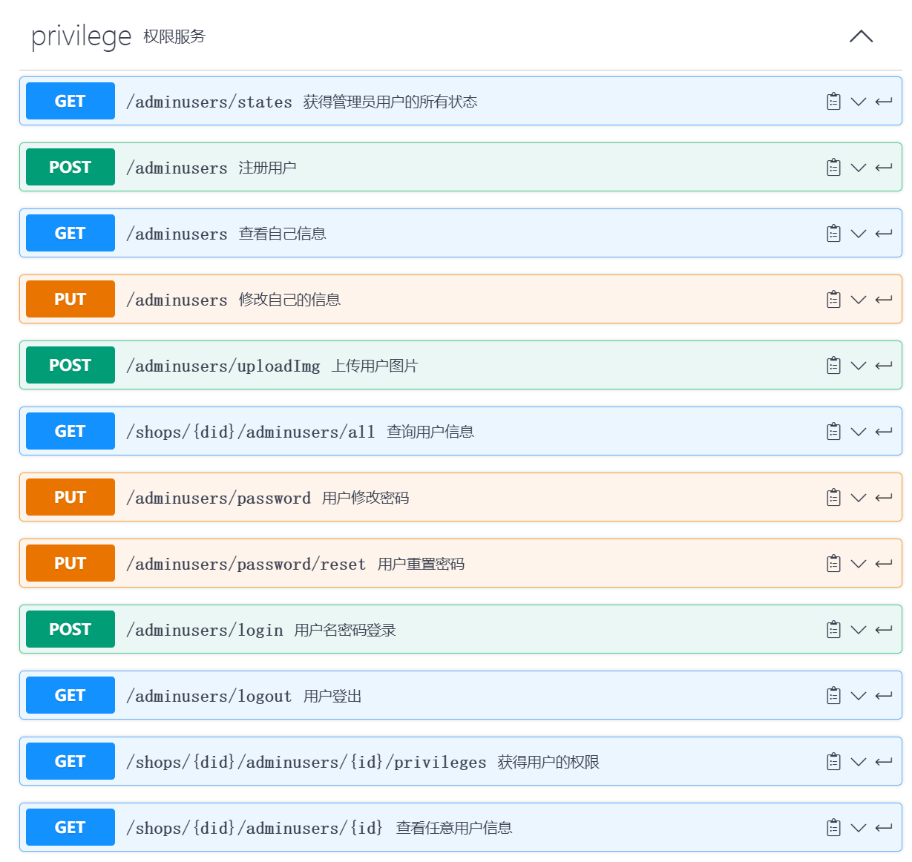
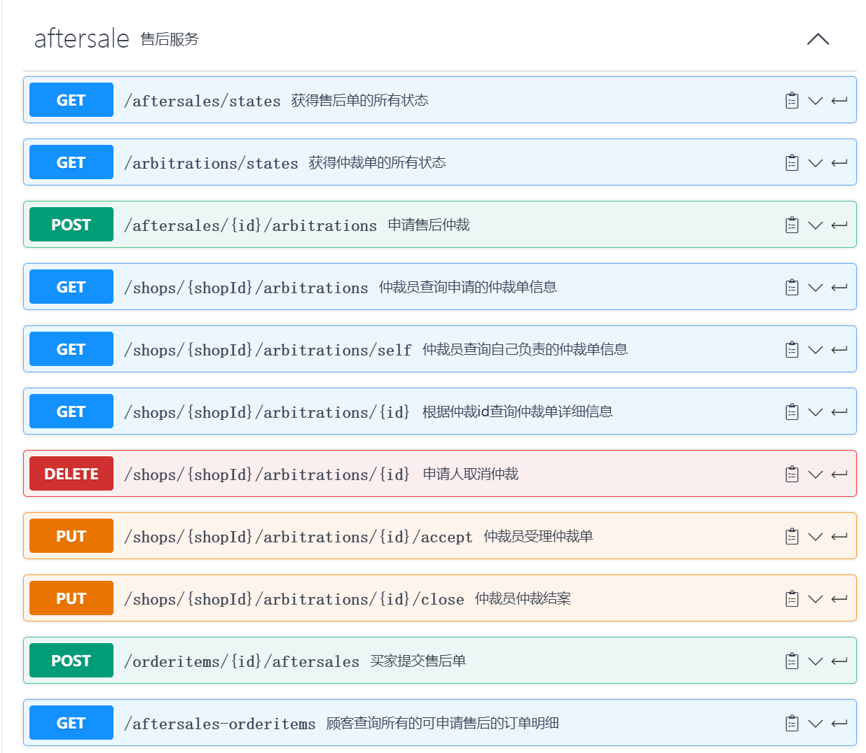
4. 课程设计 Course Project
OOMALL- A Object Oriented Mall
基于Spring Cloud Alibaba实现的电商系统后端
https://app.swaggerhub.com/apis/mingqcn/OOMALL/1.3.0

Slide 8
4. 课程设计 Course Project
分组要求
软件工程、面向对象分析与设计、JavaEE平台技术三门课程采用相同的分组。使用相同的课程设计选题，由于JavaEE平台技术是选修课，因此分组要求如下：
每个小组不超过5人，建议每组至少有2名同学选修了JavaEE
卓越班的同学不能跨班建组
9月25日后分组不能改变
建议同一小组的同学软件工程，面向对象和JavaEE平台技术三门课程选在同一时间段，至少要保证软件工程和面向对象选在同一时间段
请大家尽快完成小组的组建，以便于调整选课

Slide 9
5. 课程安排 Arrangement
大部分课程内容均已录成视频
https://space.bilibili.com/689233562

Slide 10
6.成绩构成 Grading
讨论课与实验 40%
类型 | 内容 | 分数
实验 | 实验一：基于MyBatis的Spring应用的读写效率 | 5
 | 实验二：基于MyBatis的关联实现方案 | 5
 | 实验三： Redis缓存的读效率 | 5
 | 实验四： MongoDB的读写效率 | 5
 | 实验五： 微服务调用的效率 | 5
讨论课 | 讨论课一：基于MyBatis的Spring应用的读写效率 | 4
 | 讨论课二：基于MyBatis的关联实现方案 | 4
 | 讨论课三： Redis缓存的效率 | 4
 | 讨论课四： MongoDB的读写效率 | 4
 | 讨论课五： 微服务的效率 | 4
 | 总计（超过40分以40分计算） | 40

Slide 11
6.成绩构成 Grading
课程设计（按照面向对象课程设计计算排位分数） 60%
分数 | 排位
60 | 5%
57 | 5%-10%
54 | 10% --- 15%
51 | 15% --- 25%
48 | 25% --- 40%
45 | 40% --- 50%
42 | 50% --- 65%
39 | 60% --- 75%
36 | 75% --- 90%
33 | 90% --- 95%
30 | 95% --- 100%
0 | 未提交检查的小组

Slide 12
7. 课程资源 Related Resources
课程网站: https://l.xmu.edu.cn/course/view.php?id=13496
示例代码：https://git.xmu.edu.cn/OOAD/oomall-2023
API定义：https://app.swaggerhub.com/apis/mingqcn/OOMALL/1.3.0
助教
何立涛，345696827@qq.com

Slide 13

7. 课程资源 Related Resources
课程钉钉群
所有课程均会在钉钉群录播

